Slide 1
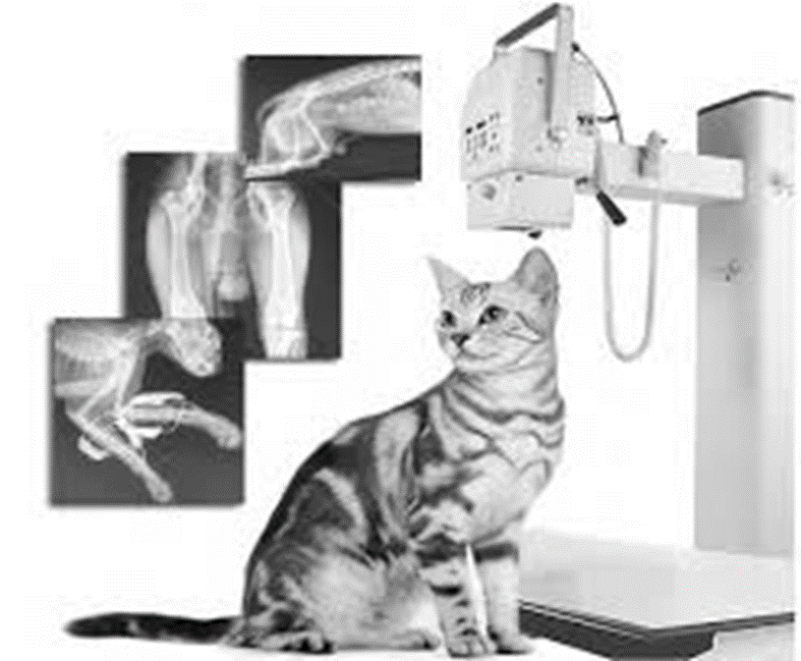
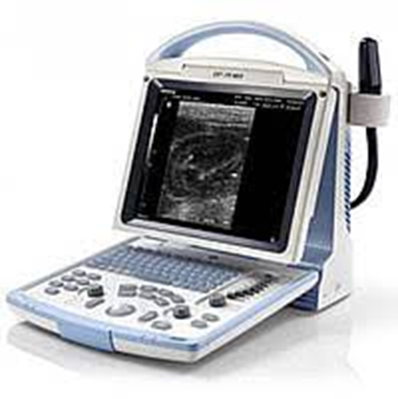
Вибіркова навчальна дисципліна «Сучасні методи діагностики хвороб тварин»

Slide 2
Встановлення діагнозу і контроль за якістю та ефективністю лікування є складним багаторівневим процесом. Від того, наскільки вірогідною і співставною є інформація, отримана на різних етапах діагностики, залежить практична значимість результатів і ефективність лікування пацієнта. Фахівець має володіти основами знань з сучасних методів діагностики хвороб тварин і має навики клінічного мислення.
Основним завданням навчальної дисципліни «Сучасні методи діагностики хвороб тварин» є
поглиблення теоретичної підготовки з візуальної діагностики хвороб тварин;
освоєння методики рентгенологічних і ультразвукових методів діагностики;
поглиблення теоретичної підготовки з етіопатогенезу внутрішніх незаразних хвороб з урахування результатів візуальної діагностики;
отримання навиків аналізу, узагальнення матеріалу з вибраної проблеми;
уміння інтерпретувати лабораторні показники при внутрішній патології тварин;
уміння використовувати отримані показники при постановці та підтвердженні діагнозу, контролю за ефективністю лікування, прогнозування перебігу захворювання та виявлення прихованого перебігу захворювання у клінічно-здорових тварин (диспансеризація).

Slide 3
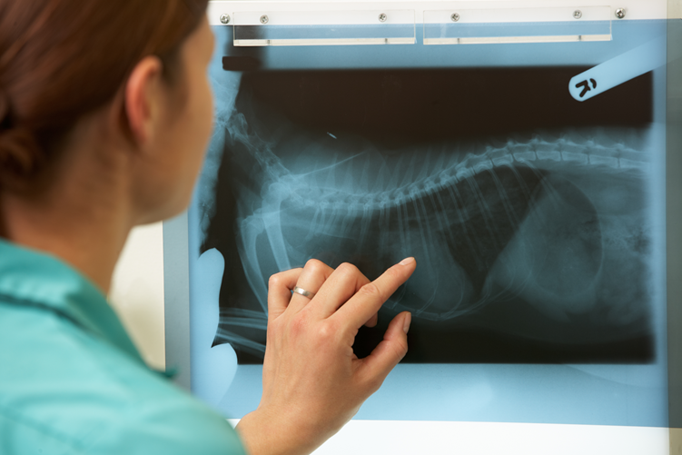
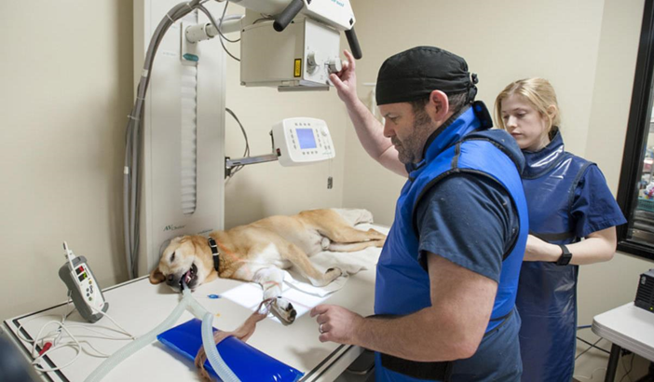
Навчальна логістика
Розділ 1. Вступ. Значення і завдання дисципліни, значення у формуванні спеціальних знань та навичок у фахівців
Розділ 2. Основи ветеринарної рентгенології
Особливості ліцензування діяльності з використанням ДІВ в Україні. Організація роботи діагностичного кабінету з використанням обладнання для рентгено - діагностики.
Рентгено - діагностика хвороб органів грудної та черевної порожнини тварин .
Рентгено – діагностика у хірургії

Slide 4
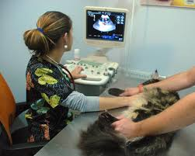
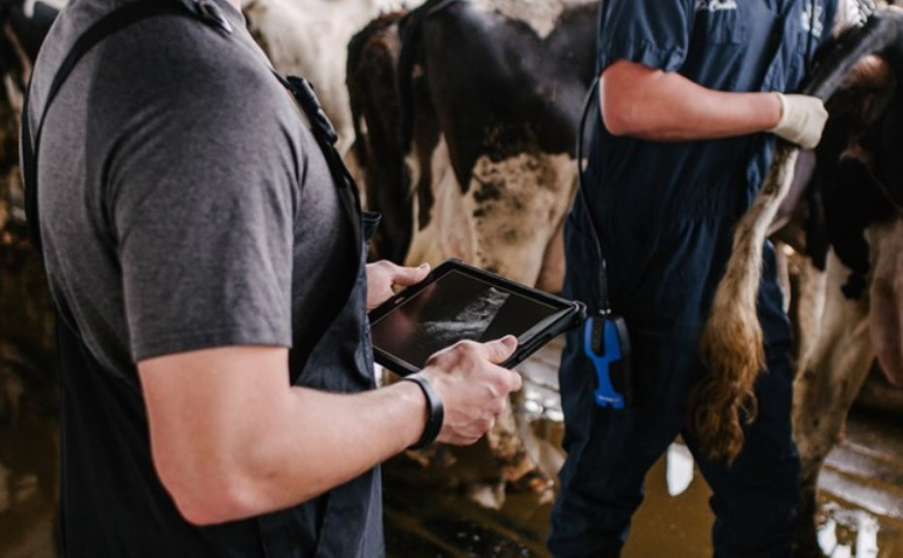
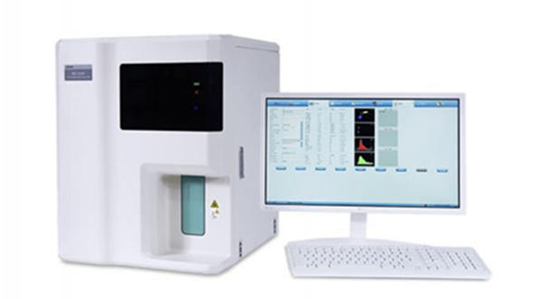
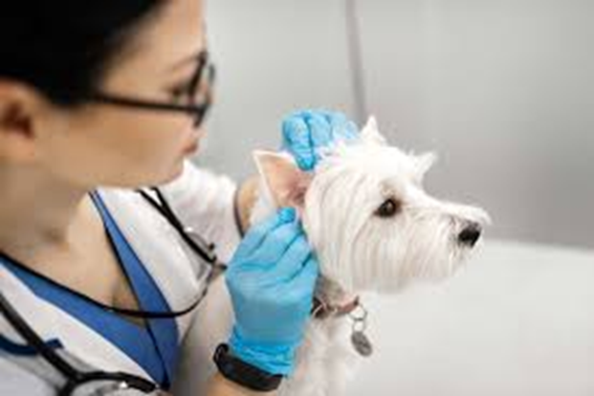
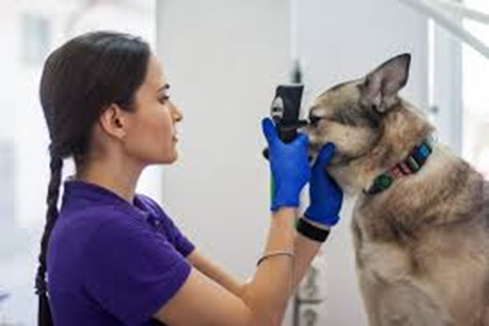
Навчальна логістика
Розділ 3. Основи ехографічних досліджень у ветеринарній медицині
Організація роботи діагностичного кабінету з використанням обладнання для ультразвукової діагностики.
УЗ діагностика хвороб органів грудної, черевної і тазової порожнини тварин
УЗ діагностика в хірургії, акушерстві і гінекології
Розділ 4. Інструментальні методи лабораторного аналізу в діагностиці внутрішніх хвороб тварин

Slide 5
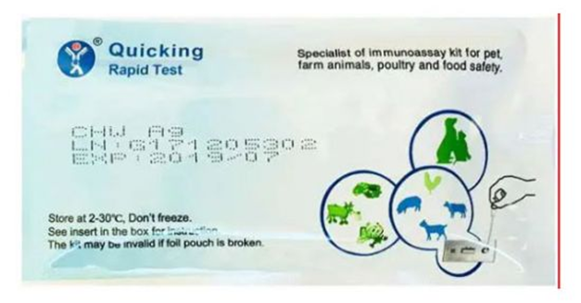
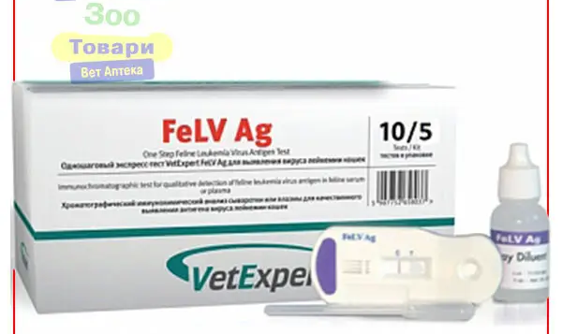
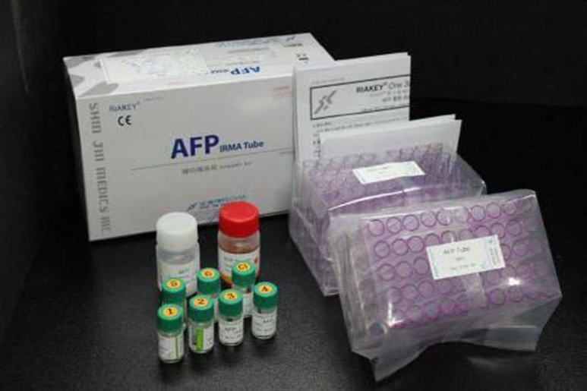
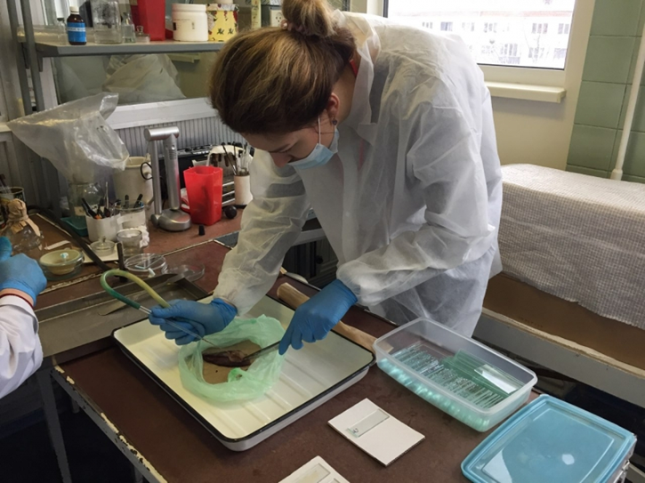
Навчальна логістика
Розділ 5 Сучасні методи діагностики інфекційних та інвазійних хвороб тварин
Сучасні методи діагностики інфекційних хвороб тварин
Сучасні методи діагностики інвазійних хвороб тварин

